Slide 1

2
2
4
管培生转正述职报告
汇报人：刘生杰 时间：2024年2月4日

Slide 2
行业PPT模板http://www.www.2ppt.com/hangye/
CONTENTS
01
02
03
04
工作
成果
进步
成长
不足
改进
年度
计划

Slide 3

1
工作成果
· 主要工作
· 日常学习
· 交办事项

Slide 4
主要工作——主要工作成果概述
90%
完成省标业务90%同步更新
12项
参与12项居配预检项目工程
17个
独立设计17个典型原型界面
3次
参与执行3次公司全体活动
营销部
工程部
研发部
综合部
负责4个地市、27个项目、18余家分包商的省标台账同步更新，包括每个项目的20余项相关信息的跟踪和完善。
1个月内参与完成12个居配预检项目，项目中能够独立操作非电气、电气及五防联锁试验，配合现场检测人员完成检测任务。
截至今日，已独立编制及优化17个典型原型界面，协助设计20余界面。通过自主学习AXURE RP9软件并结合现场实操经验顺利实现。
参与公众号组建及文案编写；
协助策划公司元旦活动；
参与主持公司年会。

Slide 5
主要工作——主要工作项目
公众号文章编写排版 建立公司新老图片库，设计采访(董事长)问题提纲并主持，完成发展历程文章初稿编写，为最终成篇的正文提供支撑材料
营销业务学习报告 负责构建报告大纲，绘制省公司组织架构图，收集并整理了各关键部门及个人岗位的职责信息。通过系统学习和实地了解，在曹总的指导下最终形成了一份基本合格的学习报告，并在团队内进行了汇报分享，形成学习材料。
检e通界面设计 运用Axure RP9进行原型构建，按照功能列表要求仔细考虑每个元件的位置、样式和用户互动方式，优化交互细节以提升用户操作效率
省标台账—康乐与主业 在与主业履约前期，协助主管进行与主业相关的台账梳理，包括签订框架协议/合同及项目执行订单。在项目施工和竣工期间，积极响应主业需求，配合完成项目审定，并确保及时开具发票给主业。在项目竣工后，负责跟进主业的回款事宜。
居配预检项目 响应工作负责人安排，独立进行检测。
能够发现问题并识别和解决，懂得借助工具VLOOK设计公式数据验证，协助检测队伍快速验证数据是否符合要求
省标台账—康乐与分包 在特定时间节点，与分包商进行有效沟通并执行标准动作，包括与主业订单确定后签订分包合同、给主业开票后同步联系分包开具成本票，以及根据主业到款情况有顺序地安排付款并计算正确的应付金额等。

Slide 6
主要工作——工作完成情况
总体工作目标完成率87%，基本完成六大工作项目。其中原型界面设计、居配预检事项计划实现100%覆盖。 在公司层面的活动执行中，积极参与策划与执行，协作配合良好，基本完成负责任务。营销相关的部分项目略有滞后，但已制定迎头赶超计划，节后会尽快执行完成闭环。
数据源自：工作日报记录

Slide 7
日常学习——自主积累学习
·四大维度积累学习
市场营销学习1
02
业务流程学习2
营销五件事：1.理清楚事 2.找对人
3.说清楚事 4.会吃饭 5.会送礼
学习总结相关业务流程：
如项目立项-履约-实施流程、主业开票流程、分包付款流程、分包人员转入流程等。
01
03
电力基础知识学习4
04
沟通方法学习3
电力五大系统：概念简述、关键组件
、目的作用、发电方式
先听再说、听话听音、积极回应：
学会结构化倾听(情绪、事实、框架)，
懂得反向叙述(响应情绪，确认事实，明确行动)

Slide 8
交办事项——领导交办事项
01
三年发展规划
负责4部分核心内容：IPO条件表、关键词设计表、三年发展关键词、发展目标1-3级细分内容等。
领导交办事项
02
管培生组内周会主持
在轮岗前期担任小组班长，每周五有计划有主题的开展周会，共同解决初期遇到的问题和困惑。
·事项1 ·事项2 ·事项3 ·事项4
03
年前项目付款计划
负责落实部门内所有紧急项目付款，统计更新各个销售经理付款计划；与财务部门对接核对项目到款情况、开票情况、付款金额等，顺利完成计划。
04
省标项目文件整理
设置五级文件分类：Ⅰ框架采购协议及中标通知书；Ⅱ执行合同；Ⅲ分包合同；Ⅳ执行子项目订单；Ⅴ结算材料。
整合相关合同、发票、审定书等材料的电子件。以便及时提供给客户、分包和领导，让合作提速。

Slide 9
交办事项——需接续落实的重要工作事项
24年省标拓展项目跟进
01
02
23年项目竣工回款收尾
项目范围：苏州、太仓、张家港、昆山、南京、丹阳、徐州。
主要任务：协助主管完成订单履约、签订及回款工作。
项目范围： 重点关注徐州、南通等地区执行订单回款，特别关注南通已竣工项目的质保金回款事宜。
预期成效： 确保回款流程顺畅，提高公司的资金周转效率。
24年省标新单
23年省标回款
界面交互设计
定岗定责
“新市检”界面设计与交互
04
03
定岗及岗位职责明确
任务概要：负责【我】功能界面事项筛选、内嵌页面内容及排版设计，落实RP关键交互功能的实现，为应用开发组提供参照。
人员匹配： 顺利完成轮岗，实现岗位和人员的双向选择。
岗位职责： 明确对应岗位职责，确保能够充分发挥自身所长，为公司整体效能提升贡献力量。

Slide 10
2
进步成长
· 技能夯实
· 迭代反思

Slide 11
技能夯实——职业化程度提升
A
C
E
B
D
对交谈者敏锐的洞察力
迅速洞察并理解新接触人的性格、脾气及特点，能够灵活调整自己的沟通、语气和表达方式，以更好地适应对方的需求和偏好。
对跨部门协作的积极性
在不同部门的轮岗工作中，通过积极的跨部门协作，与商务部、财务部共享信息，及时响应对方需求，顺利推进工作进程。
工作事事有回应的主动性
始终保持高度的主动性，对工作中经手的事务事项及时向领导汇报进度，做出回应，在领导的协助下解决问题，确保工作流程的顺畅进行。
对工作较高的 责任心
在工作中展现自身较高的责任心，对每个经手的任务力求正确且合规，确保工作质量的同时对客观结果负责。
对工作任务较强的执行力
在完成项目和任务的过程中，展现出较强的执行力，及时、有效地推动工作进展，确保任务按要求达成预期目标。

Slide 12
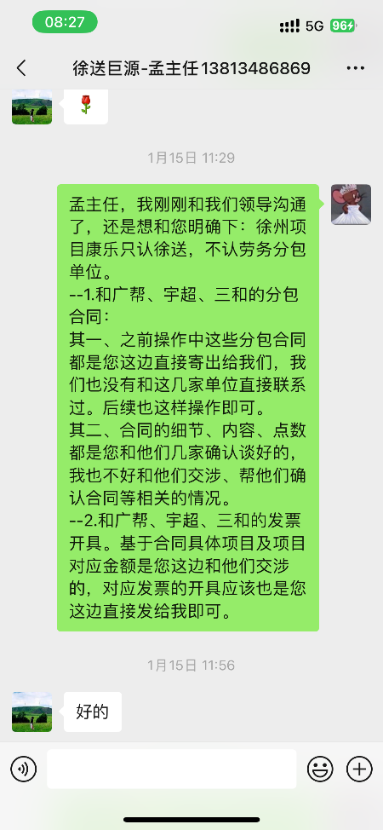
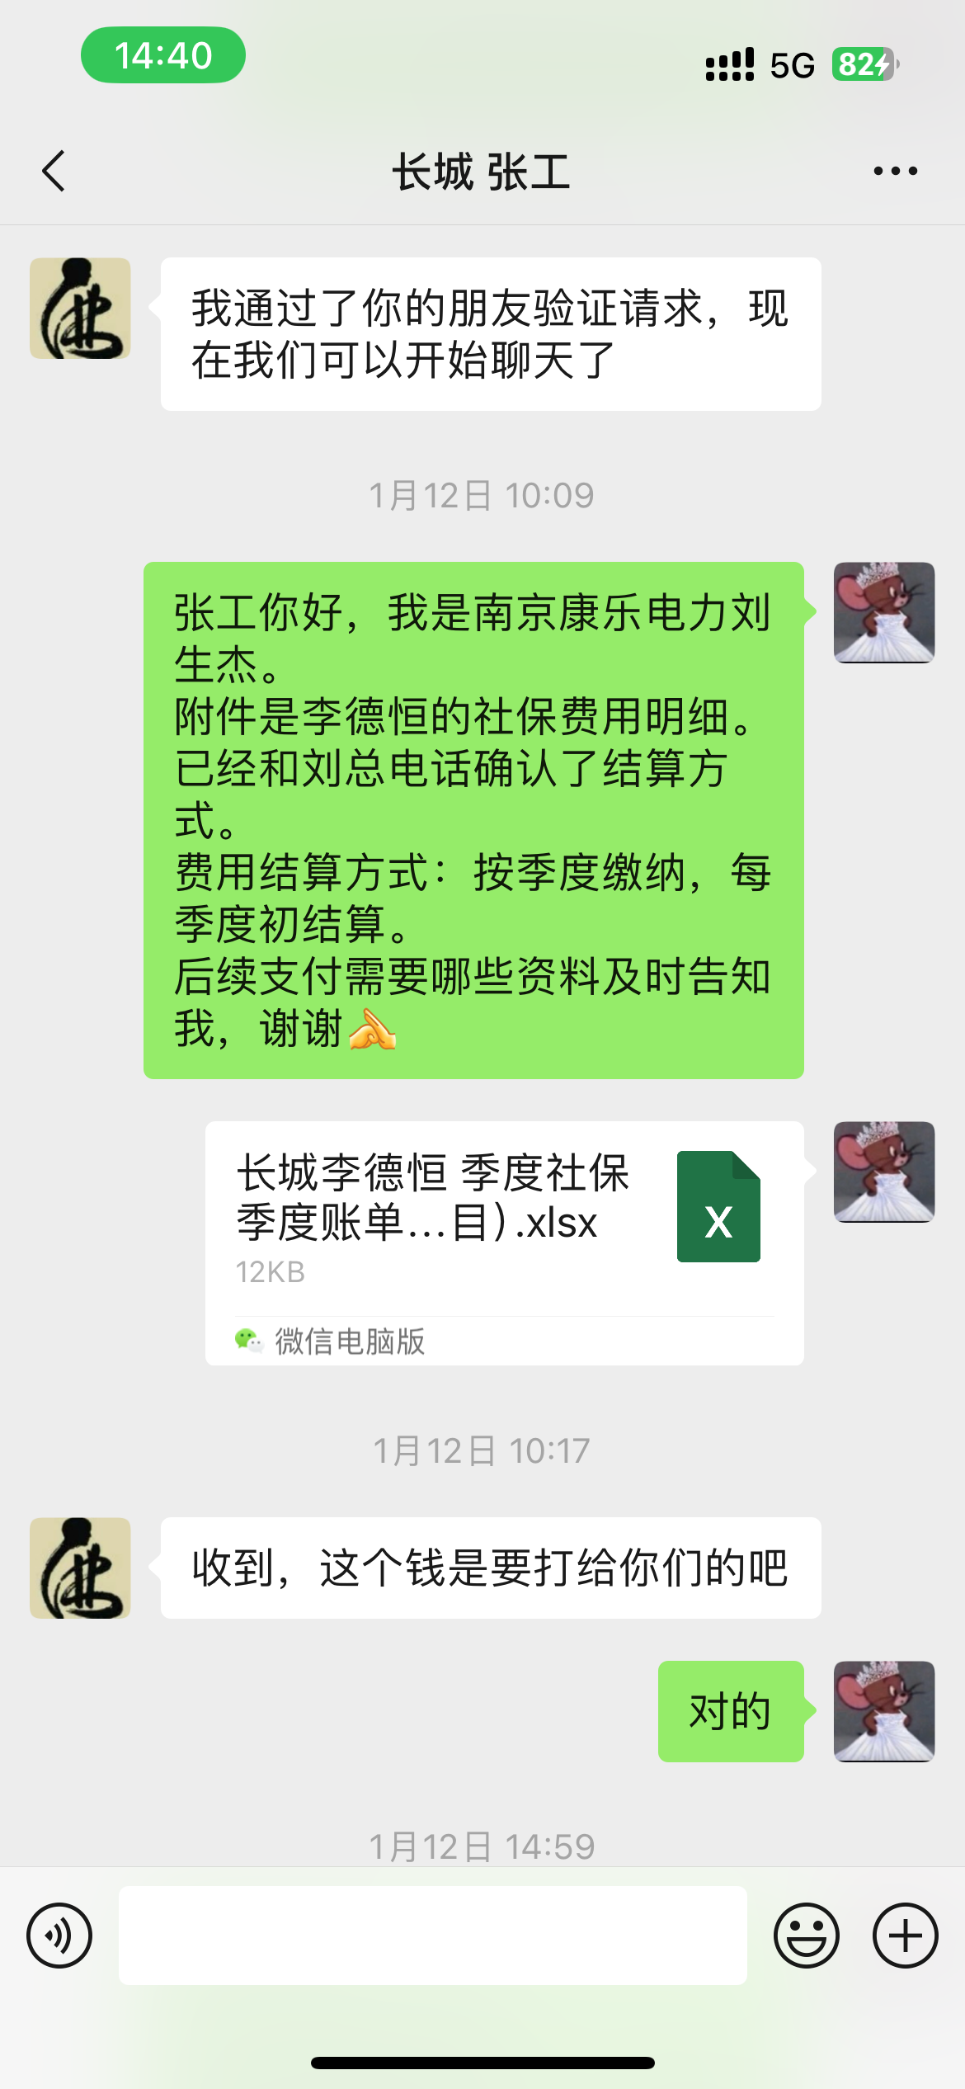
具体事例——分包对接（徐州、南京）
分包商沟通
联络人：徐送巨源 孟；长城水电 张
背景1：23年徐州省标项目特殊，康乐将订单分包拆分为管理分包和劳务分包：徐送管理，广帮等单位施工。
背景2：24年南京省标项目分包人员转入康乐后代缴社保，沟通费用结算方式的变更及一季度打款。
首先，开头提醒对方：以下信息已和我司领导确认，并非我个人的态度。
首先，主动自我介绍并表面来意。因先前是直接电联各单位老板，老板直接告知我负责人微信。
其次，引出我司结论:“康乐只认徐送，不认劳务分包单位”
其次，告知已与对方老板电话沟通过新的结算方式，联系他仅为告知执行，而且重新商议。
随后，根据具体事项分为两大点：分包合同和发票开具。再逐项对应摆事实，给依据。
随后，及时发送相关人员费用明细单，旨在提醒他尽快安排打款。
最终，达成预期结果：联系后的第二个工作日便收到付款回执单。
最终，达成预期结果：徐送需要对所有的劳务分包单位相关业务事项负责。
图1 与分包沟通的思路
图2 与分包对接的思路

Slide 13
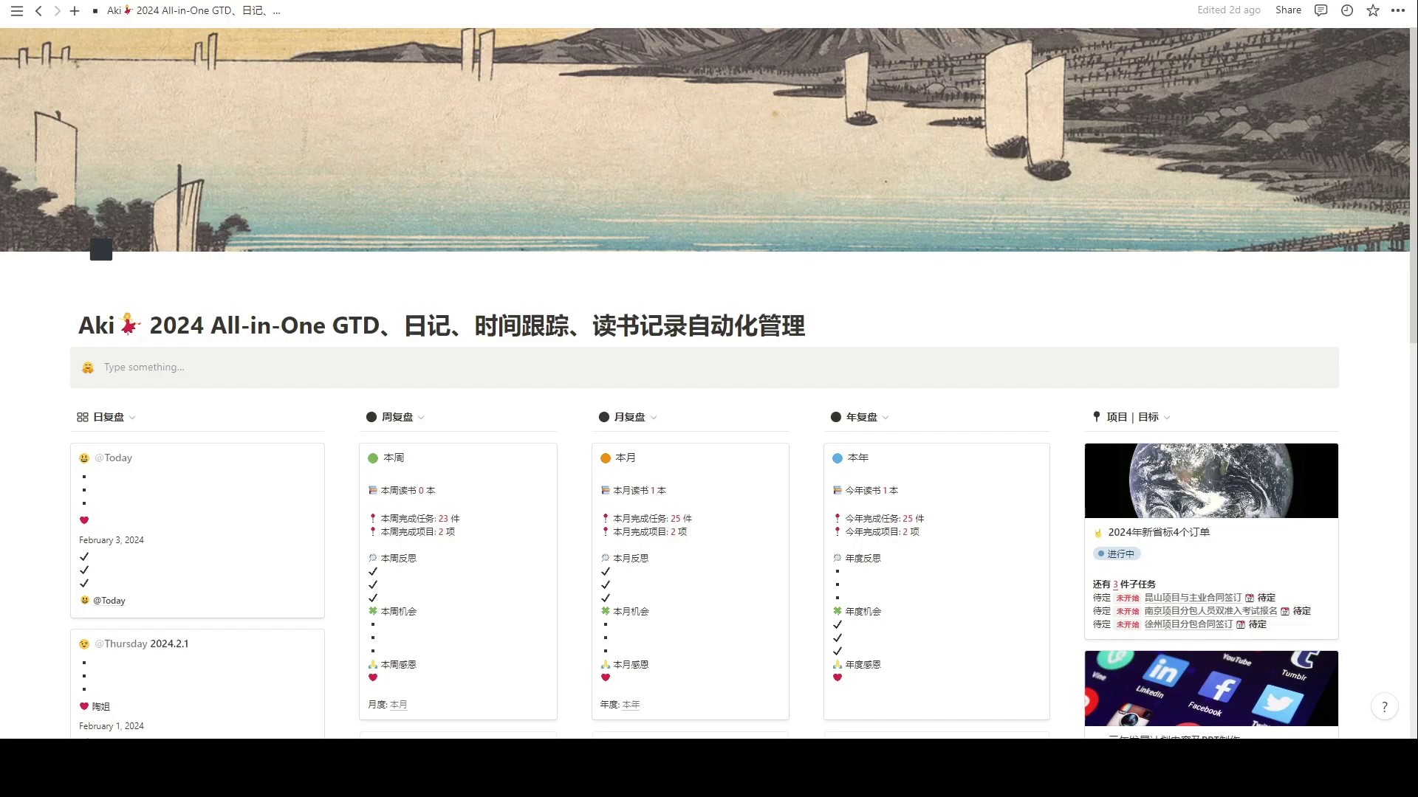
迭代反思——日报形式迭代
·工作日报：EXCEL 表格 -> NOTION 数据库
日、周、月、年复盘
数据自动化链接
大项目、小任务记录
随时开启新项目，设置对应子任务。
时长时序、读书记录
自动计时，我的电子书架
日报、时间跟踪、读书记录自动化管理
All-in-One

Slide 14
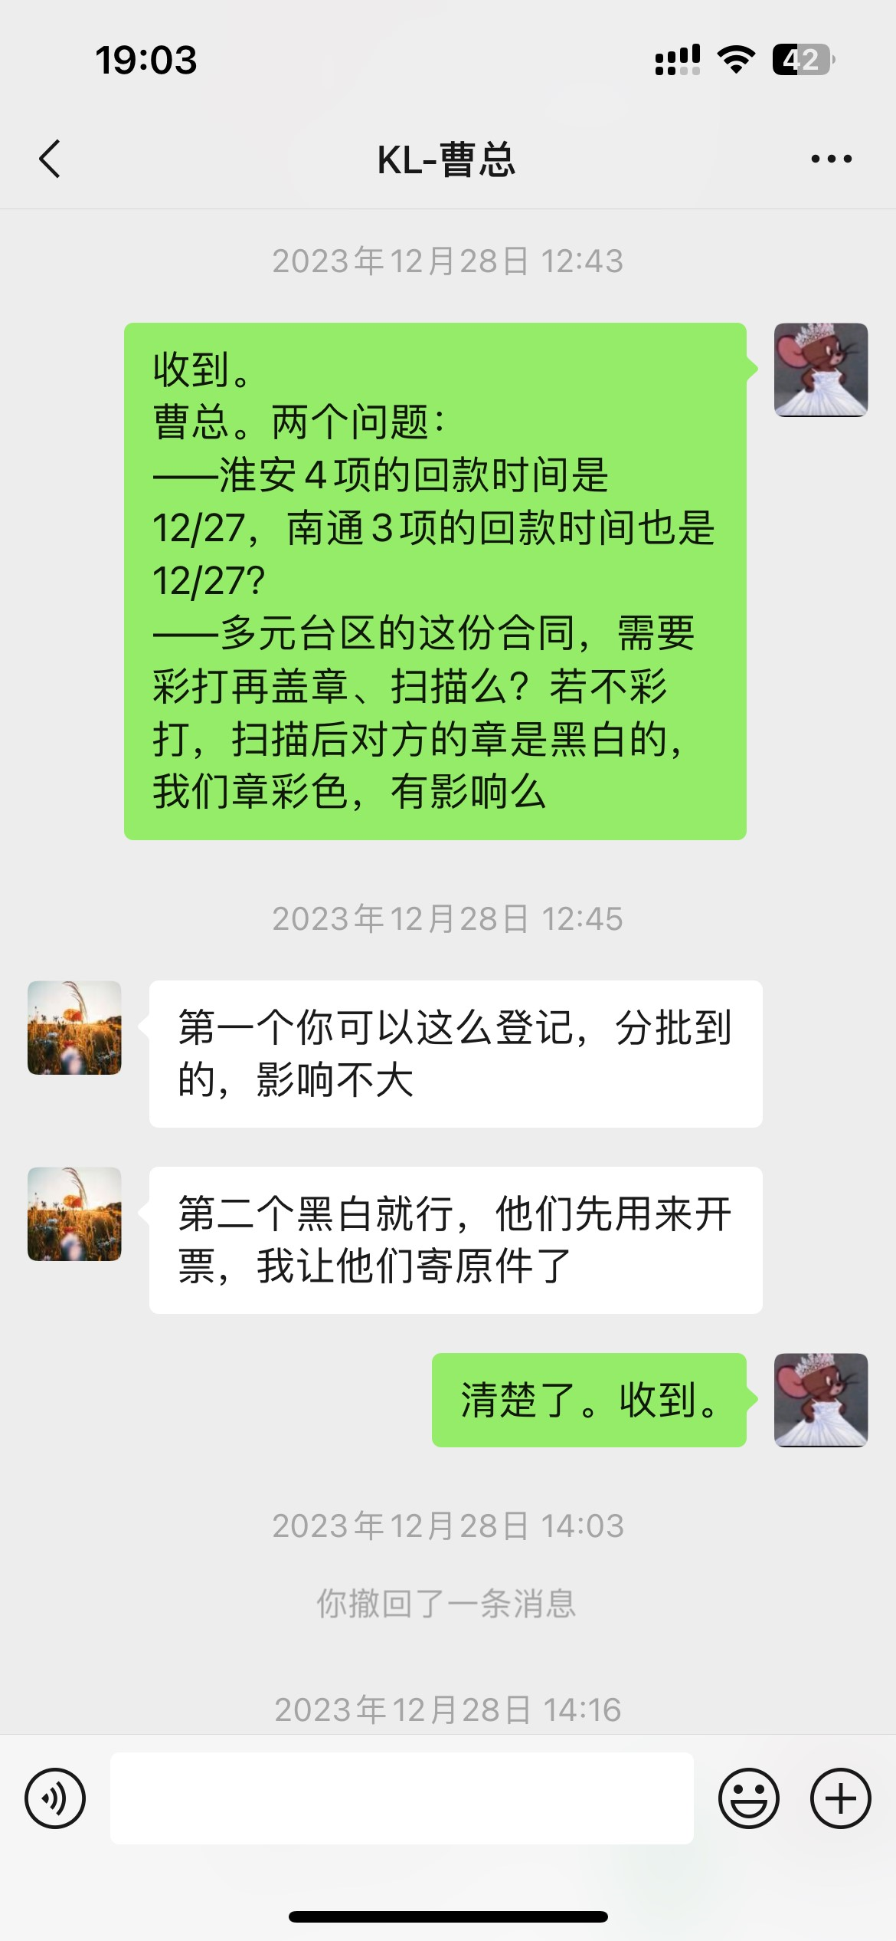
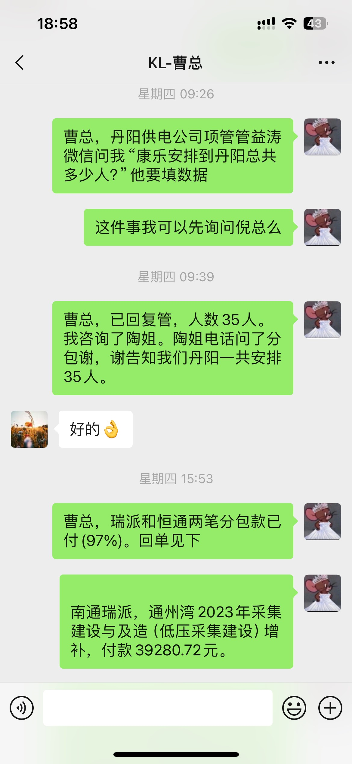

迭代反思——工作方法反思
·工作方法：盲目 -> 借力
遇到新问题
找到对的人
整合答案再验证
独立解决问题：给出答案、阐述依据，再求证

Slide 15
3
不足之处
· 存在不足
· 改善对策

Slide 16
存在不足——认识上的问题
对于竞争对手的市场份额、营销策略以及产品特点了解不够，影响对市场竞争态势的全面判断。
对竞争对手的市场定位、目标客户以及技术服务差异化等方面的认知不足。
缺乏目标导向的思维，导致工作行动不够有针对性。
在面对困难或挑战时，没有养成先思考再行动的习惯。
对手认识不够
思路
不清晰
市场情况不清
成果
不明显
缺乏对目前四条业务线市场容量的清晰了解，难以准确评估市场的潜在规模。
对于我们在市场中的占有量缺乏具体数据，没有深入分析市场份额的具体情况。
对于与各地市客户的合作关系了解不够详细，缺乏对合作历史、合同签订情况以及客户满意度的全面了解。
在项目推动方面表现不够明显，缺乏在短时间内推动项目进展的能力。
在工作中可能存在目标设定不够清晰、执行计划不够具体的问题，导致成果不够明显。

Slide 17
存在不足——执行力的问题
不敢做
不会做
做一半
不专业
对部门同事不敢提出要求：由于对同事的岗位职责不清楚，存在不敢主动提出合理的工作要求或合作需求。
与分包单位沟通不够自信：面对初次接触的分包单位，由于不了解双方的制衡情况，存在不敢高频电话催促对方的情况。
缺乏自主解决问题的能力：由于缺乏工作常识和行业规则，导致在一些具体的任务或中感到无从下手，难以有效地完成工作。
任务执行不完整：在执行任务时，仅专注于某一阶段而对任务的细节和后续环节关注不够，影响到任务的整体完成质量。
不擅长应对“闭门羹”：受到阻碍或遇到困难时，缺乏越挫越勇的成熟心态。

Slide 18
改善对策——四种改善对策
对策一
积极学习工作常识：主动学习相关工作领域的基础知识和行业规则，通过培训、阅读等方式提升自己的专业素养。
对策三
培养成熟心态： 在面对阻碍和困难时，要培养成熟的心态，理解挫折是成长的一部分，通过反思和积极应对，逐渐克服困难。
设定明确的合作需求： 在了解同事职责的基础上，设定明确的合作需求，并以积极的态度向他们提出合理的工作要求。
建立任务闭环的习惯： 养成对任务闭环的重视，确保任务从开始到结束都得到充分关注，不遗漏任何环节。
对策二
对策四

Slide 19
4
年度计划
· 岗位倾向
· 工作思路
· 工作计划

Slide 20
岗位倾向
·岗位倾向
数据分析专员
市场部
测试工程师
研发部
10
工作责任心
10
8
数据敏感度
7
9
沟通与协作
8
8
解决和创新
7
7
学习与适应
6

Slide 21
工作思路——总体思路
·好的思路是成功的开始
思路一
思路二
思路三
思路四
制定明确的职业发展计划：短期和长期的职业目标，包括晋升、技能提升和项目经验积累。。
01
主动参与项目并展示能力：主动参与公司内外项目，展示自己的能力，获取更多实际经验； 主动与其他部门合作，增加全面的业务理解。
02
定期评估自身表现和职业规划：对个人绩效和发展计划进行定期评估，发现问题并及时调整；主动寻求同事和领导的反馈，了解自己的优势和发展空间。
03
及时调整计划，适应变化：根据检查阶段的评估和反馈，及时调整个人和职业发展计划。主动寻求领导的建议和指导，以更好地应对职业发展中的困难和挑战。
04

Slide 22
工作计划——全年总体目标
·总目标：我要在康乐扎根生长
定岗胜岗
扎实岗位技能
建立业务关系
参与分享学习
独当一面

Slide 23
结束语
CONCLUSION
感谢公司选择我，信任我。
衷心感谢朱总的悉心指导与教诲，在短暂的时间里我获益匪浅。感激各部门领导毫无保留地分享经验，对我的职业成长无疑起到关键的作用。同时，我要特别感谢曹总，感谢您一直以来的包容和耐心指点。在您的指导下，我对公司的业务有了更深入的认识，更加明确了自己的职业方向。
夯实，突破，跨越。
逐梦，追梦，圆梦！

Slide 24
2
2
4
恳请各位领导批评指正
汇报人：刘生杰 时间：2024年2月4日

